Slide 1
AFAM FORMAZIONE E DIDATTICA A DISTANZA: UNA SFIDA E/O UN OPPORTUNITA’? RIPENSIAMO LA DIDATTICA
Chiara Macrì

Slide 2
premessa
AFAM 🔁 UNIVERSITA’
didattica a distanzA
trasposizione della didattica in presenza

Slide 3
PROBLEMI
NO strumenti tecnologici per la FAD
NO formazione docente
NECESSITA’ ‘bel suono’
didattica a dstanzA
Lezioni di strumento singole e collettive (orchestra)
Lezioni teoriche

Slide 4
Oggi registrati
Solo Conservatorio F. Torrefranca Vibo
Ma molti lo usano
Proposta 1….
Metterli nella…

Slide 5
dal 2017/18
24 CFA
insegnamento
2 corsi
Fondamenti di Etnomusicologia e Antropologia musicale
Metodologia dell’educazione musicale

Slide 6
dal 2018/19
Vantaggio per l’Istituzione
Vantaggio gli alunni
+ spazi disponibili
+ risposte agli alunni studenti lavoratori, fuori sede
Recupero parziale o integrale delle lezioni con attestazione di frequenza
Tempi di apprendimento personale

Slide 7
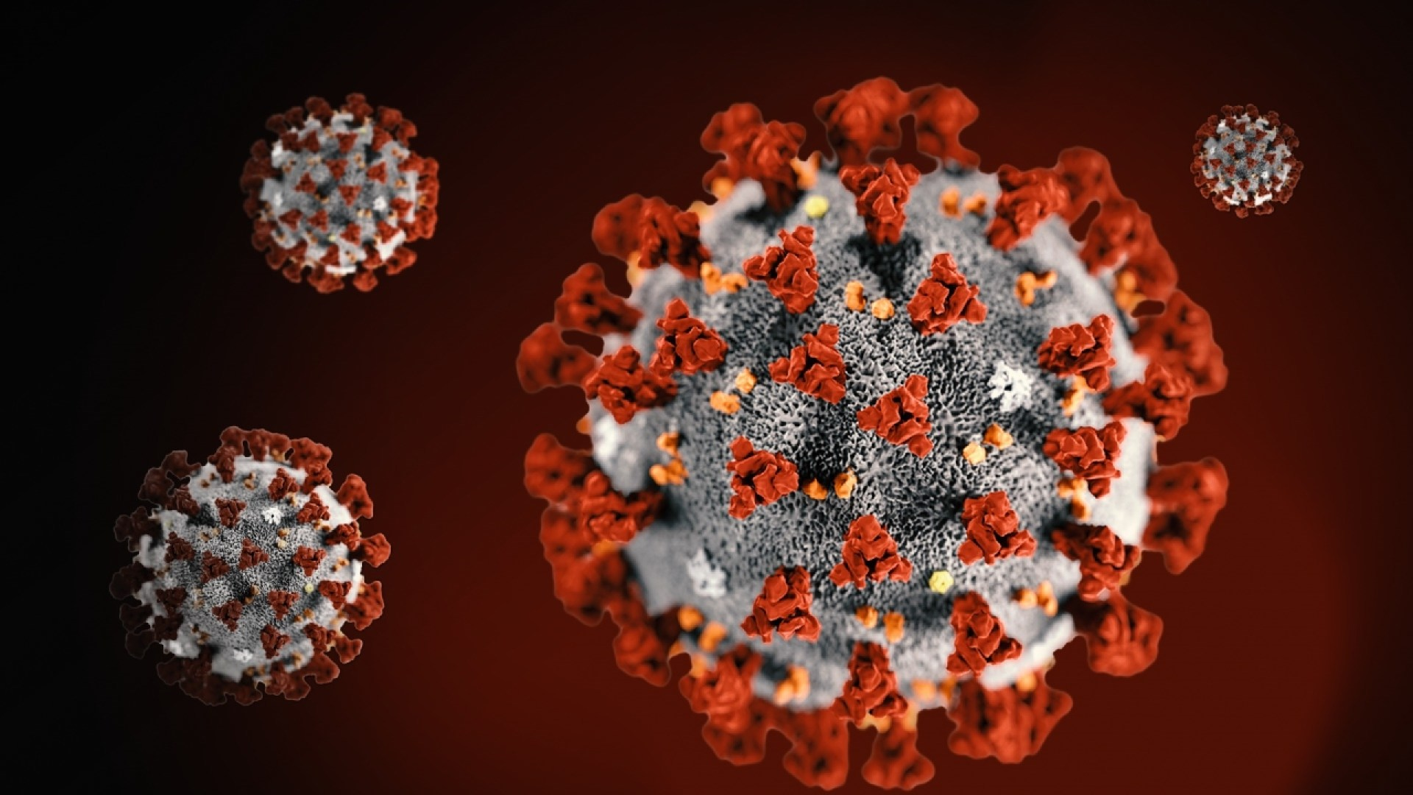

Slide 8
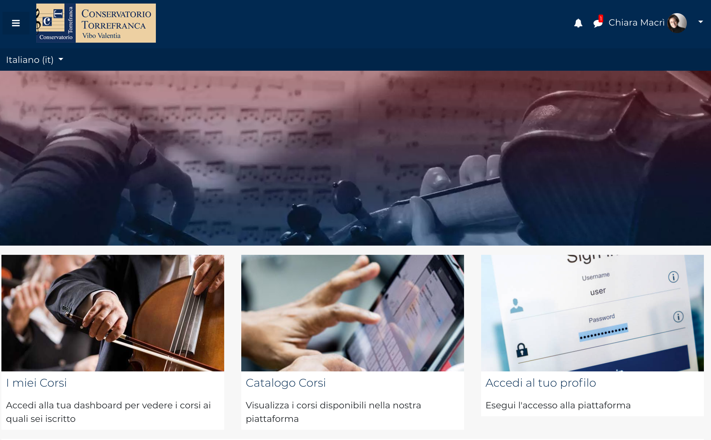
2
60

Slide 9
Da 2 a 55 corsi
Da 1 a 25 docenti coinvolti

Slide 10
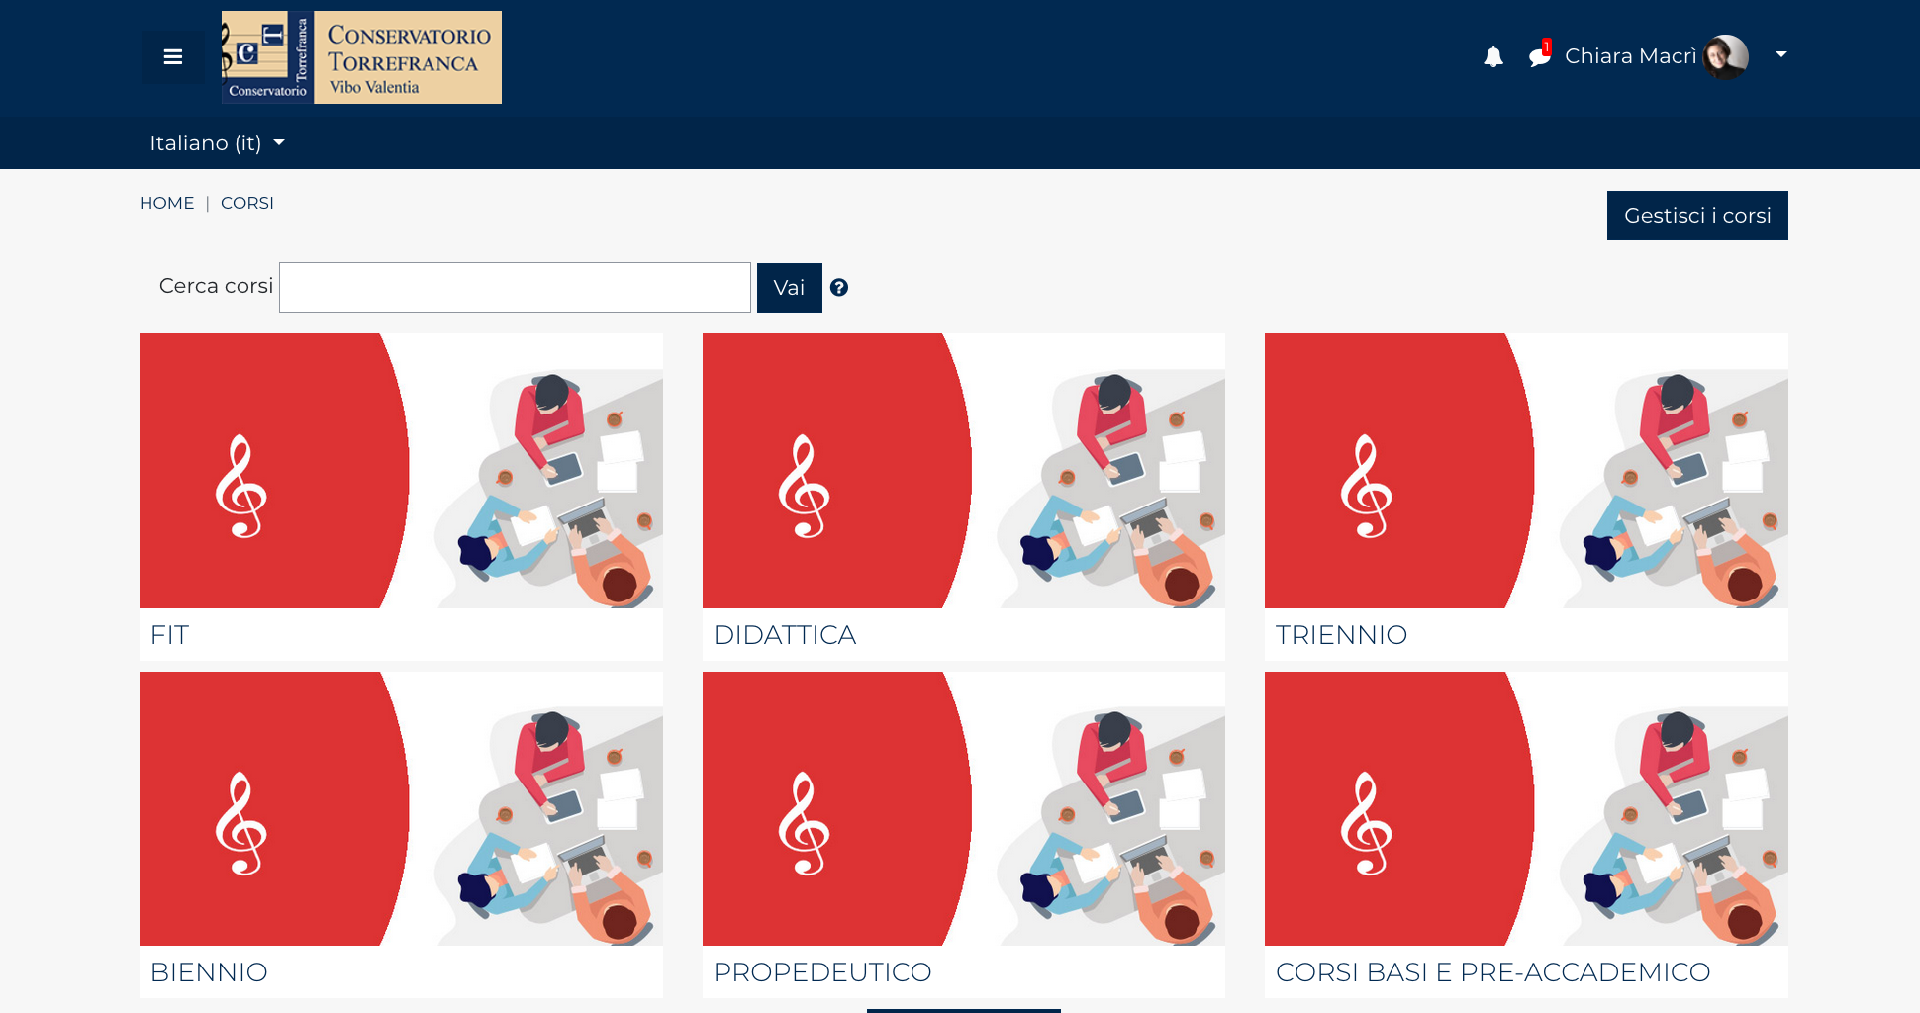

Slide 11
Sperimentazione e metodologie didattiche: Flipped classroom e Storia della Musica
Chiara Macrì

Slide 12
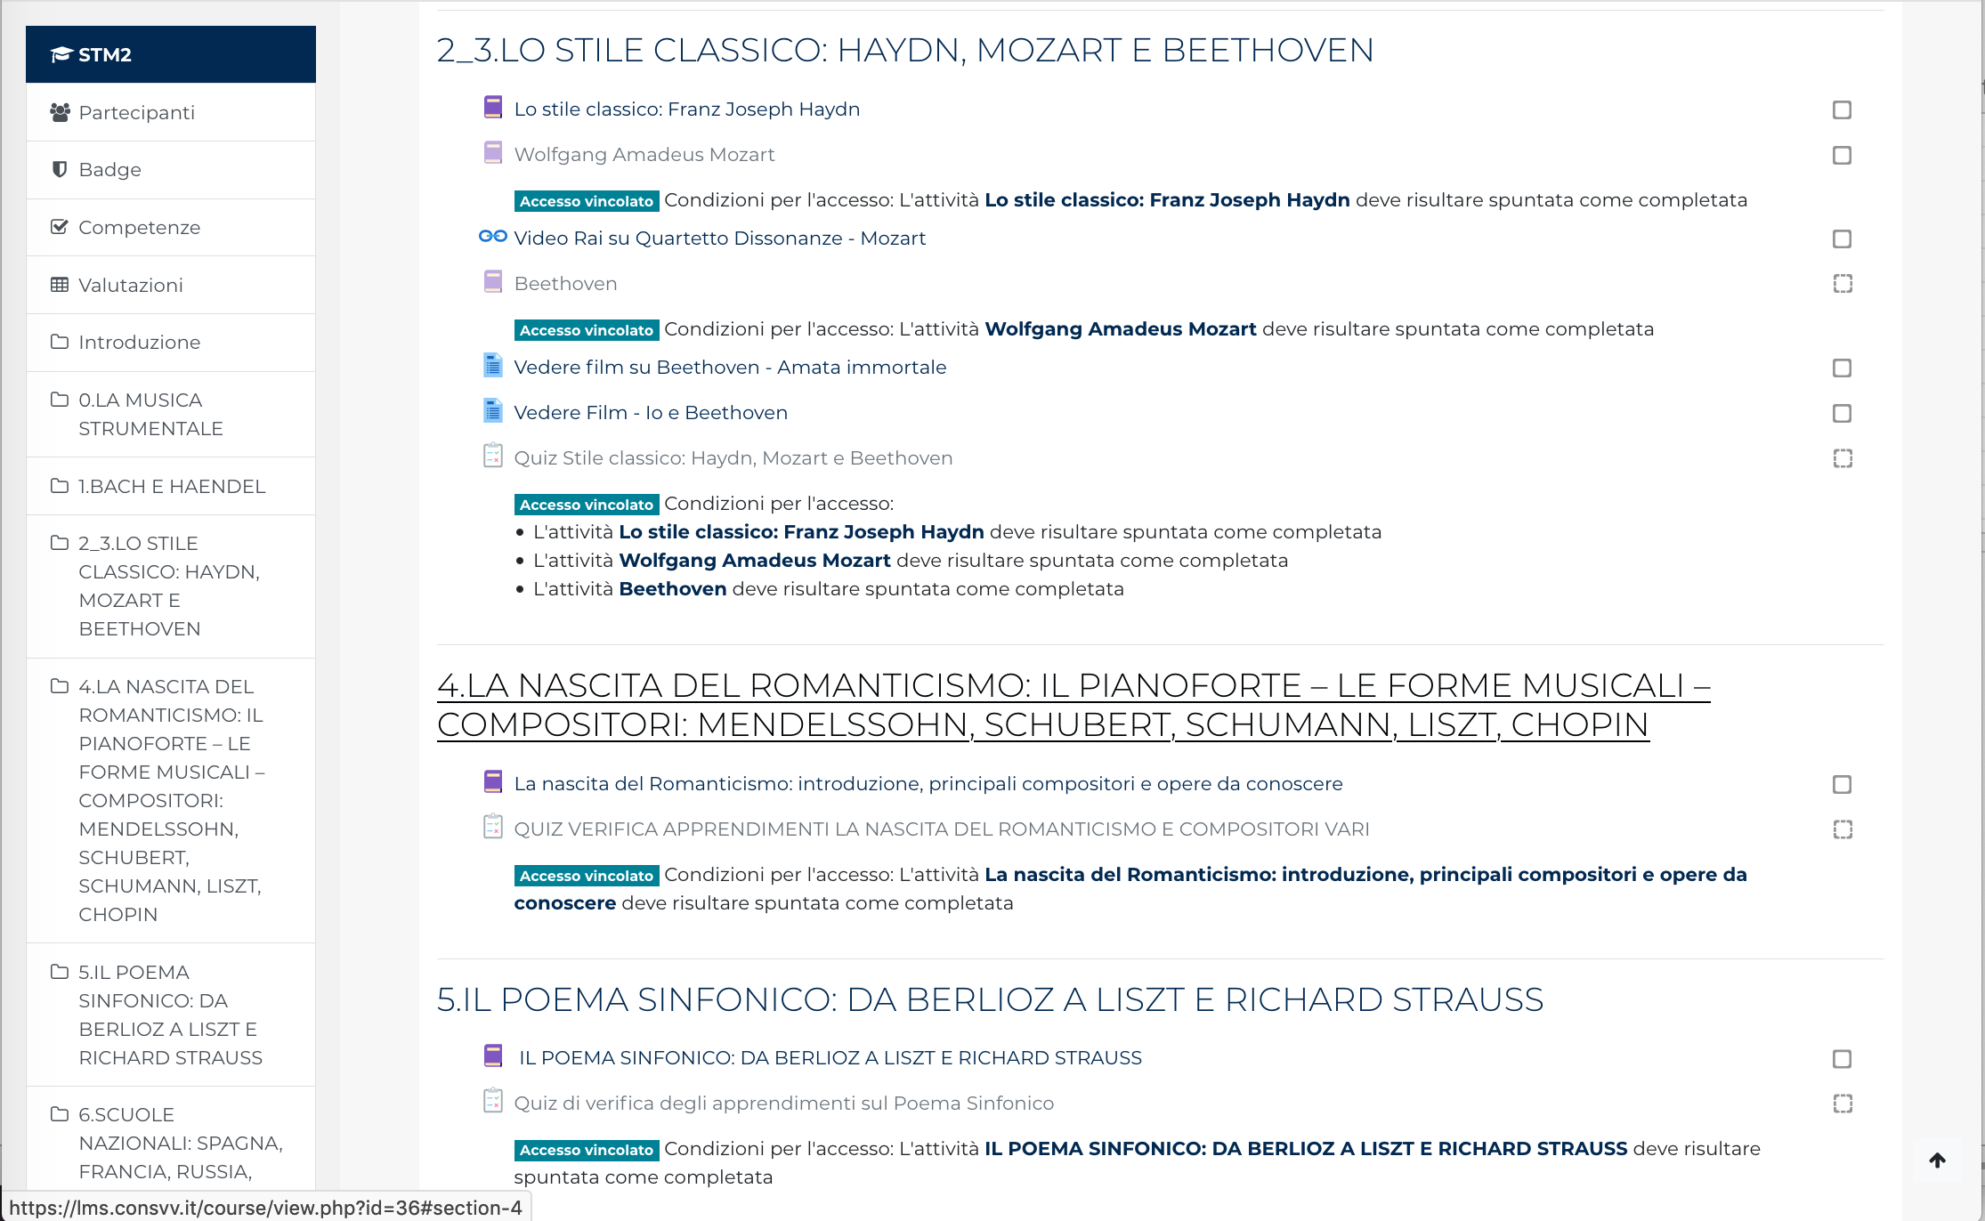
Per biennio 2018-2020 corsi di Storia della musica auto-sufficienti per e-learnig a distanza

Slide 13
Ripensare la didattica…

Slide 14
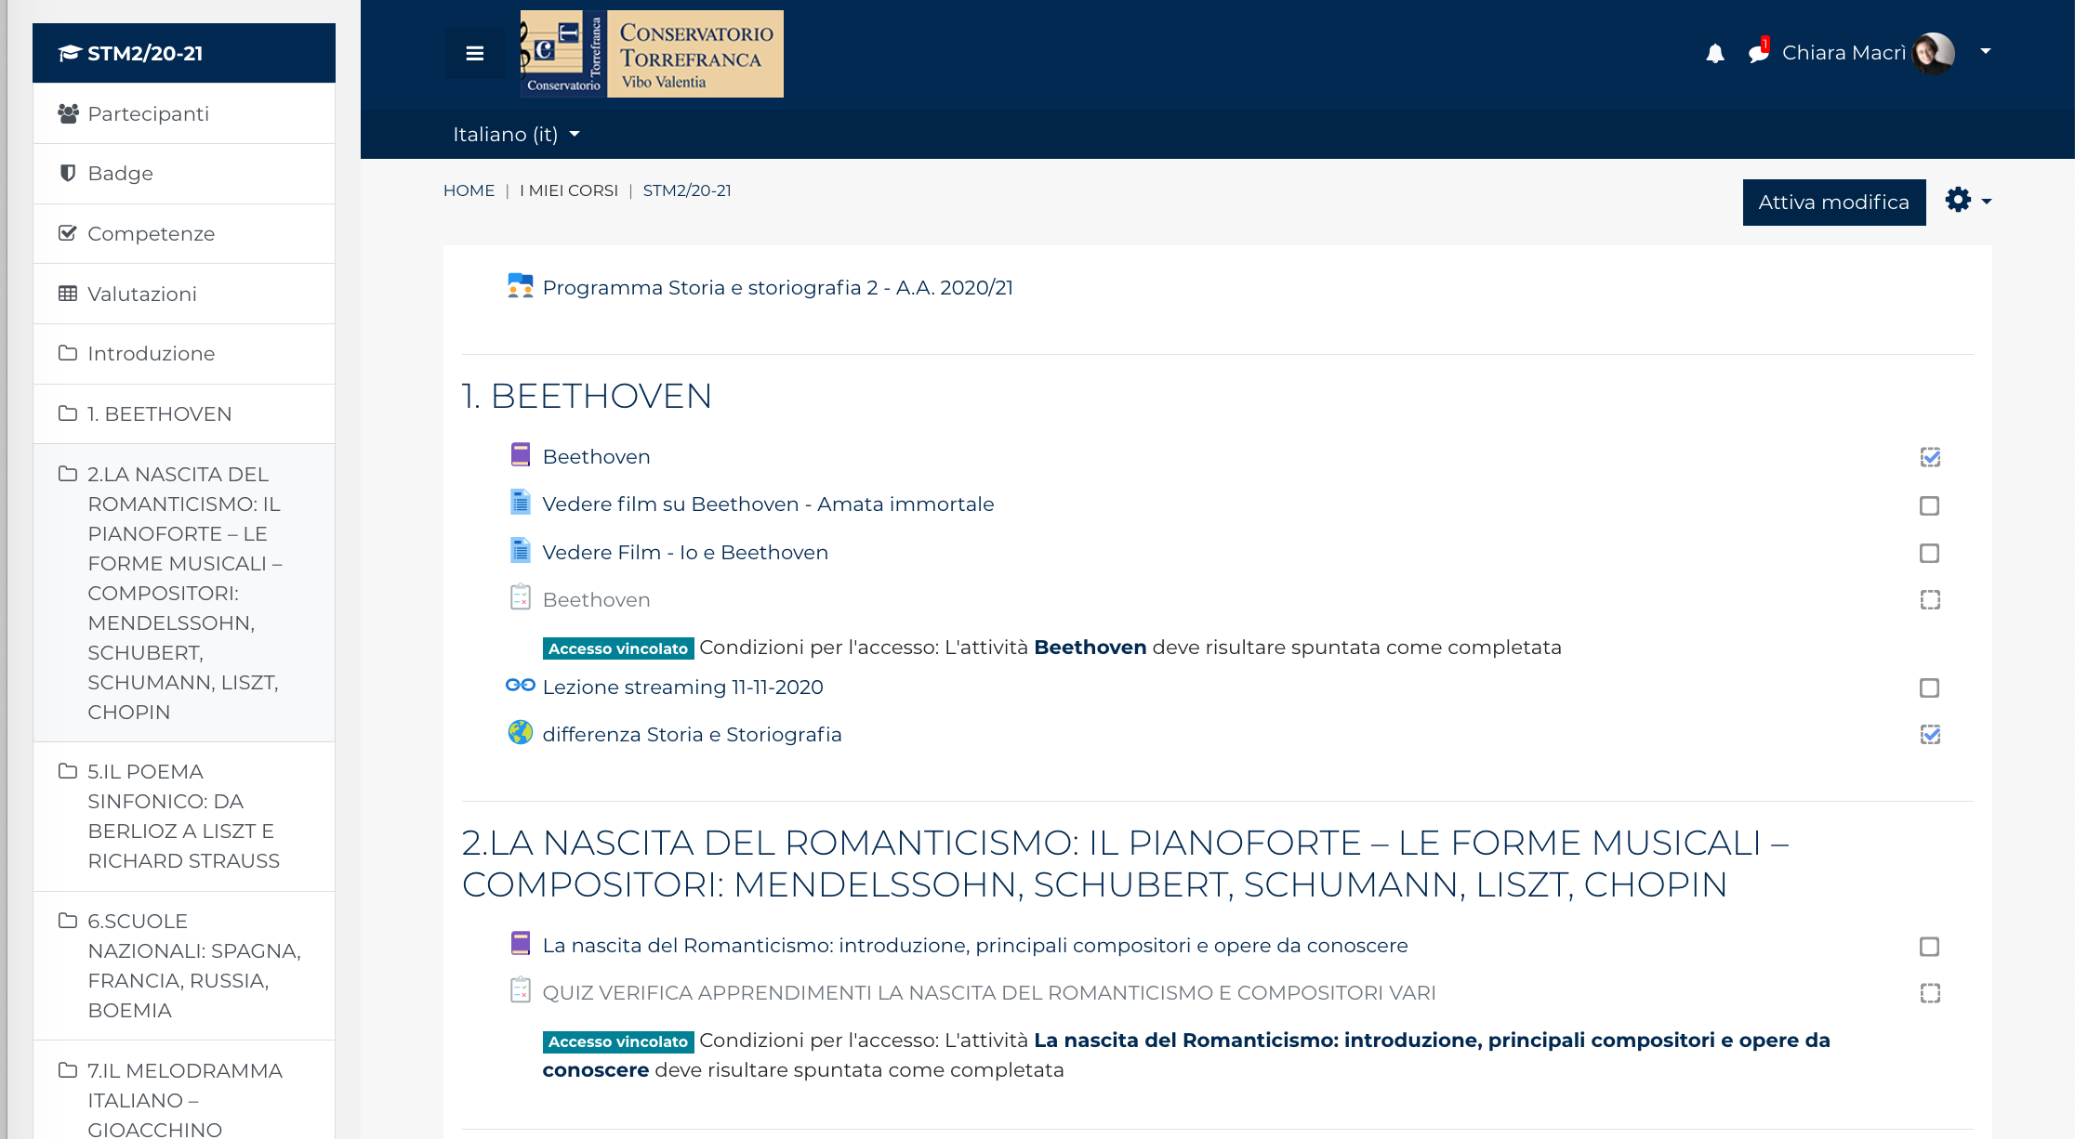
Da 2020-2021
Corsi di Storia della musica con metodologia Flipped Classroom

Slide 15
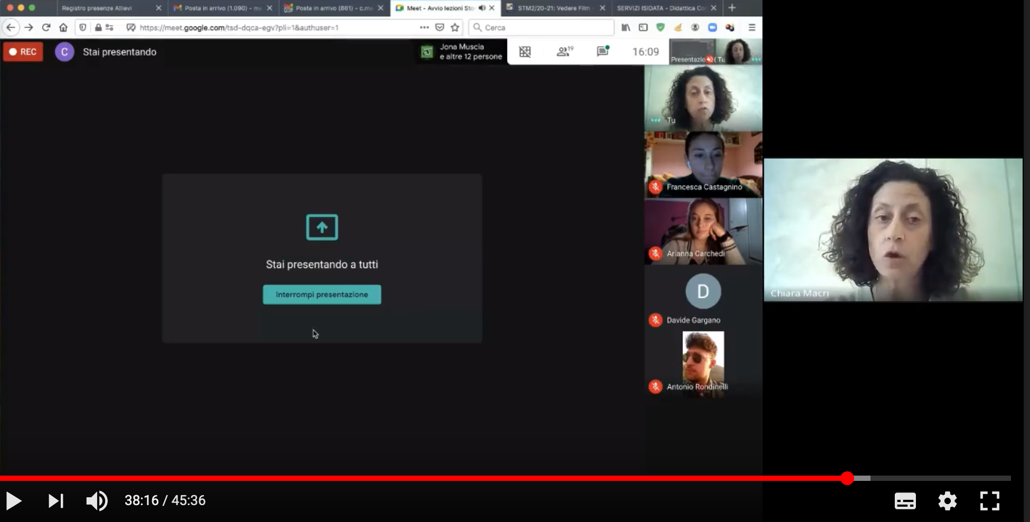
1. Ogni settimana viene assegnato un modulo compreso di attività di verifica degli apprendimenti
2. La settimana successiva discussione in diretta streaming con Meet e approfondimenti
3. Rielaborazione apprendimento tramite registrazione dello streaming e ulteriori attività

Slide 16
Sviluppare rapporto empatico con gli alunni, ulteriori approfondimenti e suggerimenti per migliorare il livello delle lezioni e dei contenuti.
Valutazione formativa, per evitare l’isolamento degli alunni demotivati
sostenere gli esami senza stress e con successo
Già nel 2019/20 - 80% degli iscritti al corso ha sostenuto l’esame nella prima sessione utile con risultati soddisfacenti.
Cosa sarà nel 2020/21?

Slide 17
Sperimentazione e metodologie didattiche: Role Playing e didattica dell’ascolto
Chiara Macrì

Slide 18
Destinatari | Obiettivo | Metodologia
Studenti Didattica della Musica e FIT | Costruire su Moodle una Guida all’ascolto | Role playing

Slide 19
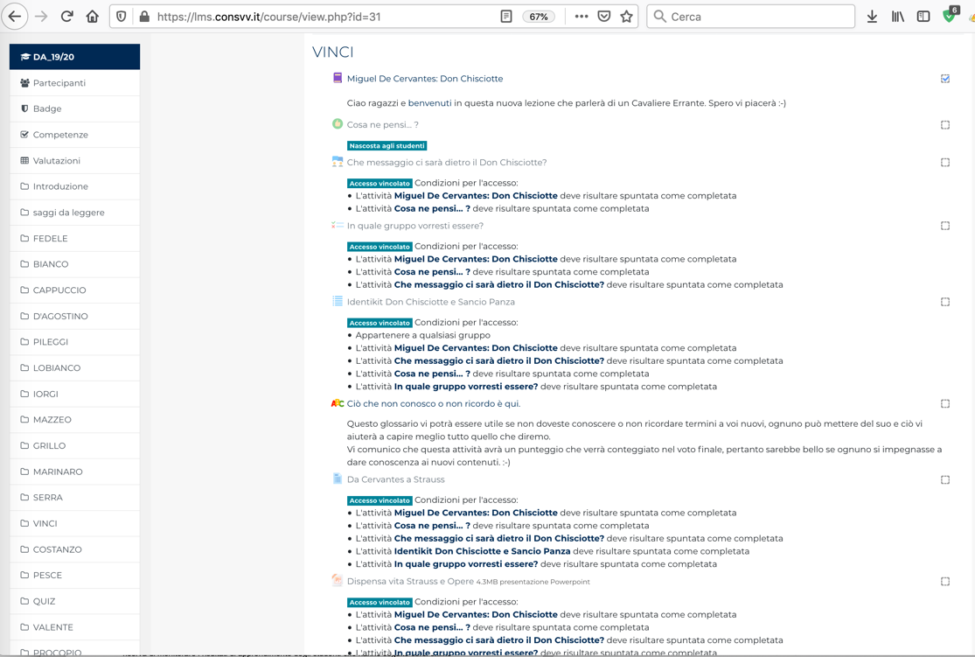
3 fasi
Briefing
Svolgimento della simulazione
Debriefing

Slide 20
Sperimentazione e metodologie didattiche: Insegnare il pianoforte a distanza
Chiara Macrì

Slide 21
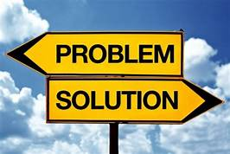
Le lezioni di strumento….
TUTTA UN’ALTRA STORIA
Pessimo audio in entrata e in uscita causato comuni device digitali
Assenza di piattaforme idonee di alta qualità (in sperimentazione)
Strumenti di pessima qualità allievi quando ci sono
Mancanza contatto fisico
Mix di piattaforme (Google Meet, Zoom, Youtube streaming, Skype, WhatsApp)
Creare l’isola che non c’è

Slide 22
Corso di Tecnica pianistica strutturato con Video lezioni registrate

Slide 23
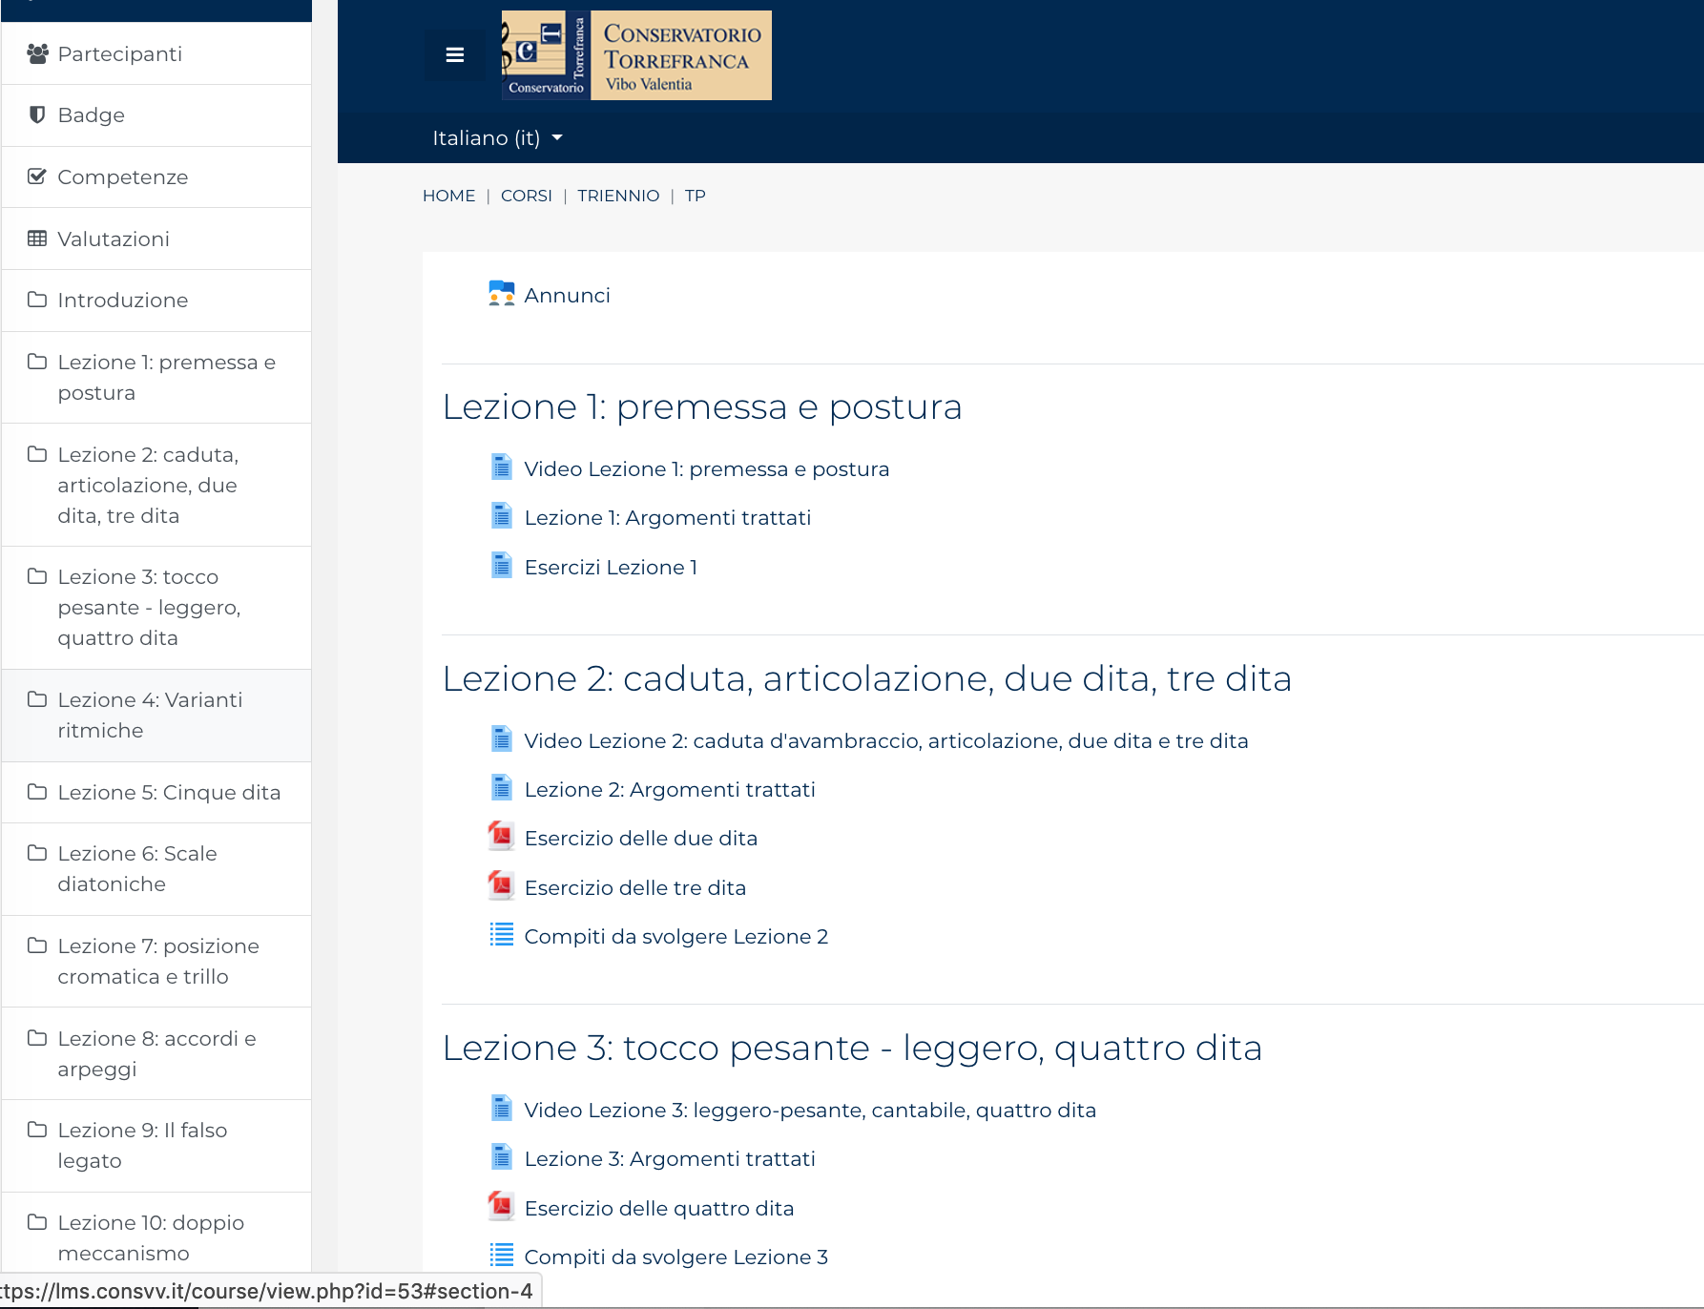

Slide 24
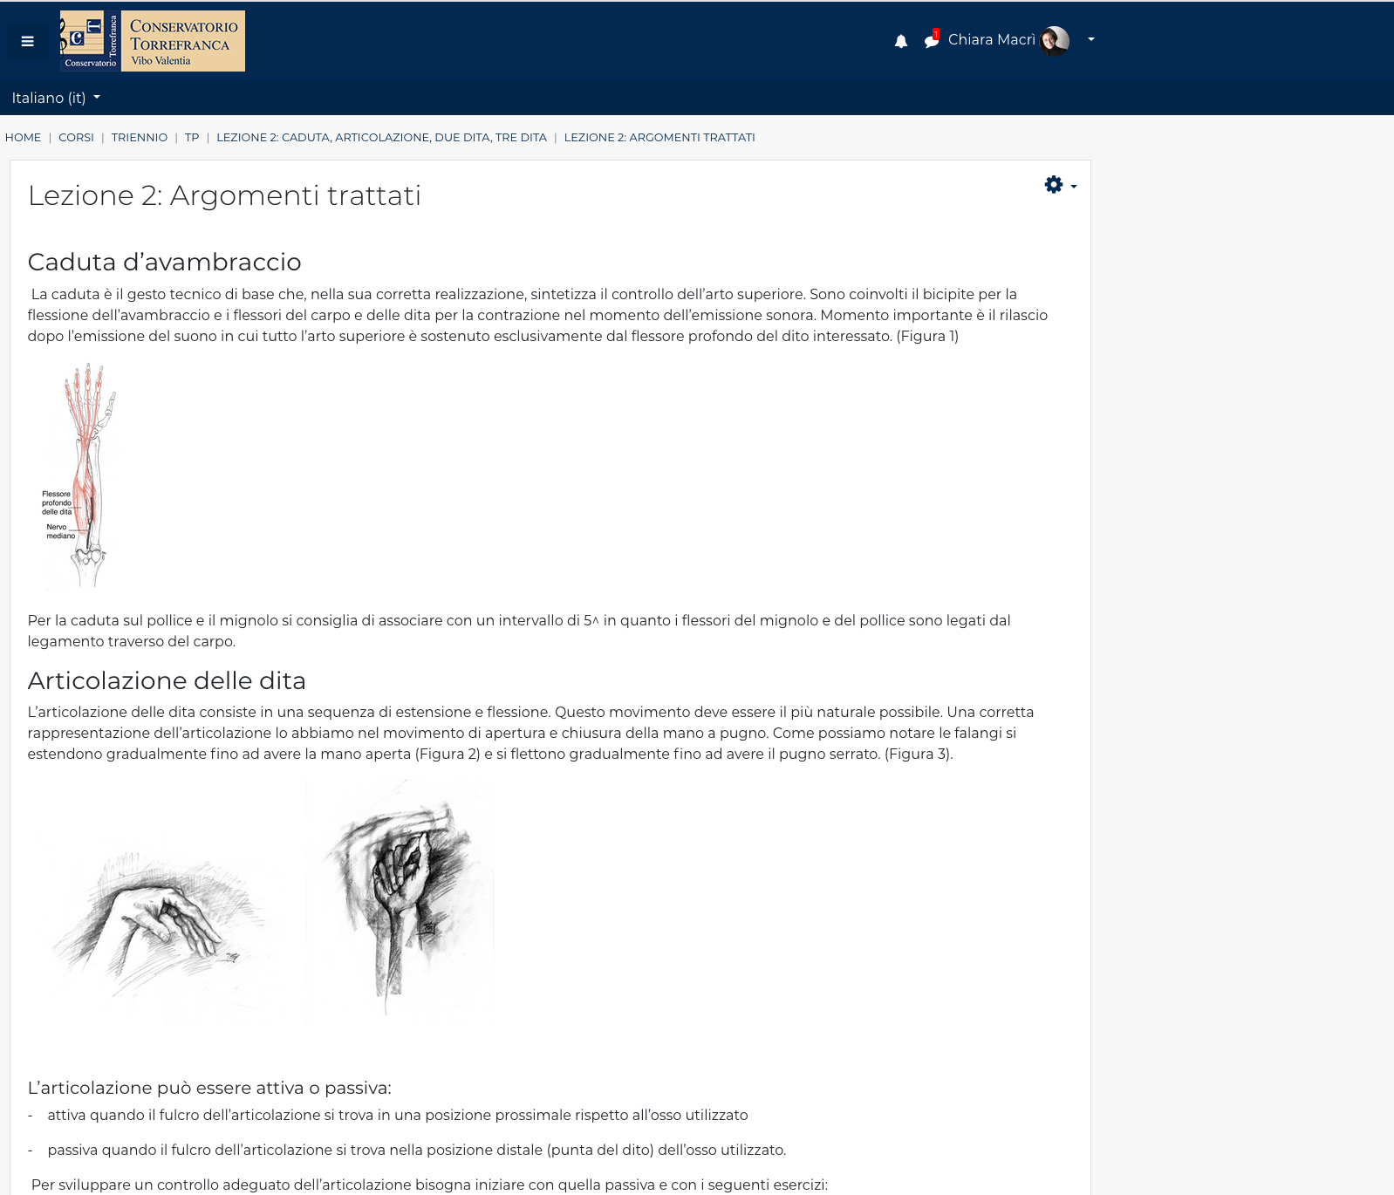
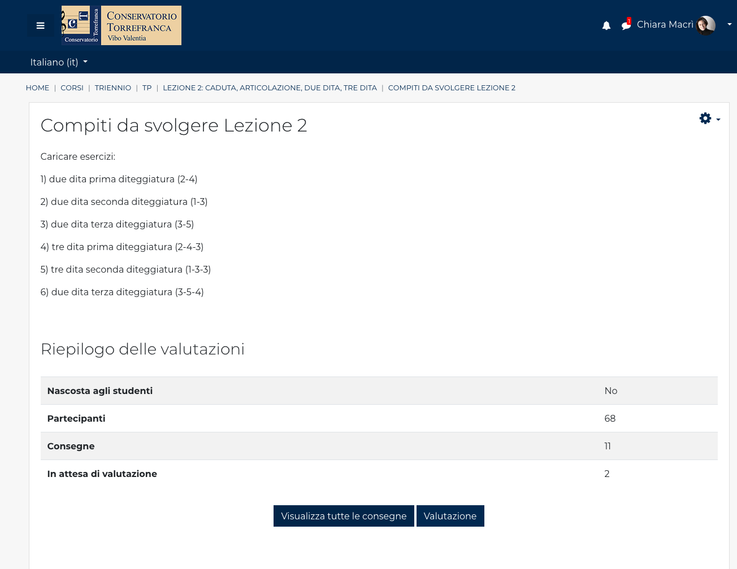
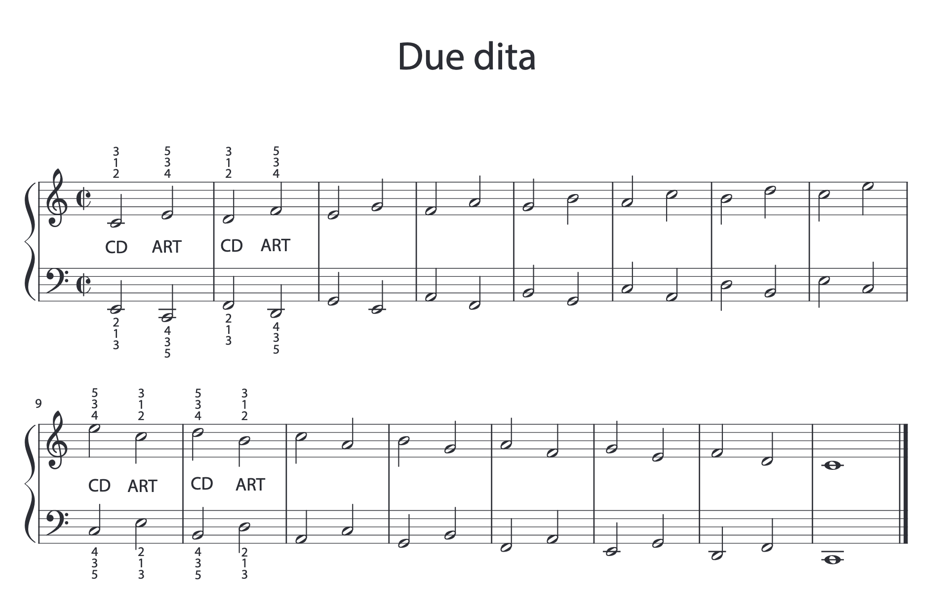

Slide 25
Conclusione
In attesa di piattaforme idonee è necessario ragionare
su un modo diverso di far didattica nei Conservatori per non scoraggiare i giovani musicisti e offrirgli opportunità che magari in presenza non avrebbero.
formazione del personale docente verso le nuove tecnologie e in particolare sull’utilizzo delle diverse attività e risorse di Moodle.
monitorare i risultati di apprendimento degli studenti che hanno seguito corsi online strutturati sulla piattaforma e corsi online che ricalcano la classica lezione in presenza a distanza
Creare rete docenti italiani di Conservatorio per la Didattica a Distanza su Moodle

Slide 26
Grazie

